Slide 1
forebyggelse
Projektet er støttet af:

Slide 2
LEKTION K:
FOREBYGGELSE

Slide 3


LEKTION K: FOREBYGGELSE
LEKTION K
45 min.
MÅL
I skal lære, hvordan I mærker jeres egen puls
I skal undersøge sammenhængen mellem fysisk aktivitet af forskellig intensitet og få pulsen op
I lærer om, at variation mellem aktiviteter med høj intensitet og lav intensitet i hverdagen er vigtig for at styrke hjernen og hjertet
I ved, hvordan man kan forebygge hjertestop og stroke
MATERIALER: Stopur
Notes:
LÆG MÆRKE TIL:
Om eleverne har forstået, at de med motion kan forebygge hjertestop og stroke.
Om eleverne har forstået at variation i hverdagen er vigtigt, og at pulsen skal op.

Slide 4

LEKTION K
LEKTION K: FOREBYGGELSE
45 min.
PROGRAM
Forebyg stroke og hjertestop (ca. 5 min)
  Fakta
Øvelser (ca. 30 min.)
Vær fysisk aktiv (5 min)
Opsamling ( 5 min)
Notes:
Gennemgå programmet sammen med eleverne

Slide 5

FOREBYG STROKE OG HJERTESTOP
LEKTION K
FAKTA
5 min.
Kostråd (Fødevarestyrelsens anbefalinger)
Spis planterigt, varieret og ikke for meget
Spis flere grøntsager og frugter
Spis mindre kød – vælg bælgfrugter og fisk
Spis mad med fuldkorn
Vælg planteolier og magre mejeriprodukter
Spis mindre af det søde, salte og fede
Sluk tørsten i vand
Lev sundt
Sund kost
Fysisk træning
Undgå overvægt
Undgå rygning
Begrænset alkohol
Notes:
Baggrundsviden
Akut hjertestop kan undgås, hvis man lever sundt med regelmæssig fysisk træning, sund mad og undgår rygning og overvægt.
Man kan nedsætte sin risiko for et stroke ved at have en sund livsstil, dvs. en livsstil med regelmæssig fysisk aktivitet, ingen rygning, nedsat alkoholindtag og sund kost kan være med til at forebygge en blødning eller blodprop i hjernen.
Læs om sund kost i De officielle kostråd fra Fødevarestyrelsen.

Slide 6


ØVELSE
LEKTION K
30 min.
ELEVARK
Fælles: I skal øve jer i at mærke jeres egen puls.
Sid helt stille og slap af.
Luk øjnene og træk vejret dybt.
I mærker lettest pulsen på halsen med pege- og langefinger - tryk godt ind!
Pulsen kan også mærkes på indersiden af håndleddet - tryk godt ned!
To og to: I skal måle jeres puls ved fire forskellige aktiviteter: Hvile, gå, løbe og spurt. I skal skrive jeres resultater i elevarket.
UNDERSØG JERES PULS
Notes:
Praktisk information
Lad eleverne undersøge sammenhængen mellem fysisk aktivitet af forskellig intensitet og deres puls med det formål, at de oplever, hvordan de kan skabe variation i deres daglige aktivitetsniveau og få pulsen op.
Aktiviteten består af tre trin:
Eleverne skal mærke deres egen puls. Sæt eventuelt rolig meditationsmusik på for at understøtte en afslappende stemning.
Mål hvilepuls
Mål puls ved tre forskellige intensiteter af fysisk aktivitet. Eleverne kan fx gå i skolegården eller på sportspladsen
Tal med eleverne om, at pulsen stiger jo højere intensitet, man har, og at variation er vigtig. Det er fint at gå, men man også skal have pulsen op en gang imellem

Slide 7
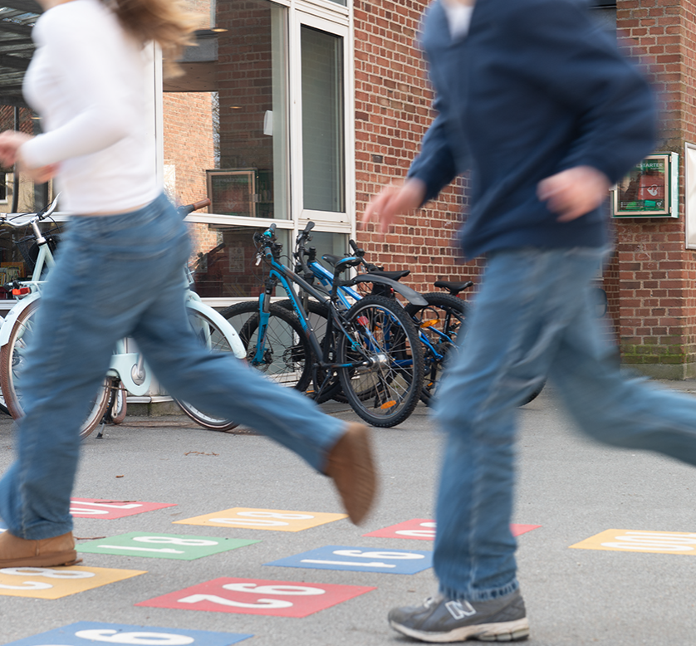
VÆR FYSISK AKTIV
LEKTION K
FAKTA
5 min.
Vær aktiv 60 minutter om dagen
Styrk dine muskler tre gange om ugen
Skab variation i din dag - Skift mellem at sidde stille, og bevæge dig i forskellige tempi, fx gå, løbe og spurte
Notes:
Baggrundsviden
Sundhedsstyrelsens anbefalinger for fysisk aktivitet og stillesiddende tid for børn og unge (5-17 år):
Børn og unge skal være fysisk aktive mindst 60 minutter hver dag
Den fysiske aktivitet skal være med moderat intensitet, så de bliver let forpustede og mindst tre gange om ugen skal det være med høj intensitet, så de bliver forpustede. Men selv lidt fysisk aktivitet spredt ud over ugen er bedre end ingen fysisk aktivitet. Det er vigtigt, at der er variation i den måde børn og unge bevæger sig på. Det giver mulighed for, at de lærer at bevæge sig på forskellige måder.
Børn og unge skal styrke musklerne mindst tre gange om ugen
Fysisk aktivitet, som styrker musklerne, giver også stærkere knogler og er vigtig for kroppens udvikling. For de yngste børn kan aktiviteterne være lege, hvor der indgår løb, hop, spring og kast. For de ældre børn kan det være øvelser, der styrker de store muskelgrupper (ben, baller, mave, ryg og arme). Det kan både være med brug af kroppens egen vægt eller med lettere vægte. Aktiviteterne, der styrker musklerne, kan være en del af de 60 minutters daglige fysiske aktivitet.
Begræns den tid, børn og unge sidder stille
Den tid, børn og unge bruger på at sidde stille, går fra den tid, det er muligt for dem at være fysisk aktive. De har dog behov for pauser, hvor kroppen er i ro, ligesom stillesiddende aktiviteter kan være nødvendige fx i skolen. Men meget tid, hvor børn og unge sidder stille, for eksempel foran tv eller anden skærm, kan påvirke deres trivsel og sundhed negativt. Det er derfor vigtigt, at der i løbet af dagen skabes variation mellem den tid, børn og unge sidder stille, og den tid, de er fysisk aktive.

Slide 8

OPSAMLING
LEKTION K
5 min.
HVAD VED JEG OM FOREBYGGELSE?
Alene: Overvej hvad du har lært, som du ikke vidste før? Hvorfor er det vigtigt at dyrke motion? Hvordan kan det være med til at forebygge hjertestop? Tal om hvorfor det er vigtigt at lave forskellige aktiviteter og få pulsen op?
To og to: Tal med din sidemakker om jeres overvejelser.
Fælles: Del overvejelserne med resten af klassen.
Notes:
Baggrundsviden
Pulsen stiger jo højere intensitet, man har.
Variation er vigtig. Det er fint at gå, men man skal også have pulsen op en gang imellem.

